Slide 1
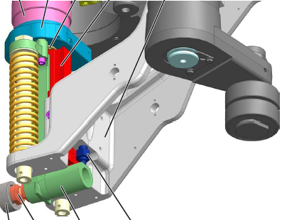
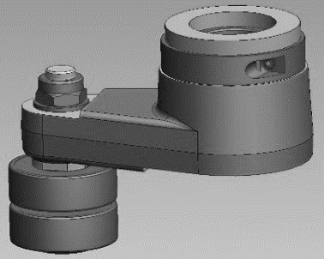
Weniger Ausfallzeiten und verbesserte Produktivität
Hebel zum Öffnen/Schließen der Blasform mit Hydraulikklemmung
NUTZEN UND VORTEILE
BESCHREIBUNG
Rasche und einfache Installation
Einstellung mit einer einzigen Schraube, daher Verringerung der Maschinenausfallzeiten
Verbessert die Lebensdauer der Nocke zum Öffnen/Schließen der Blasform.
Über 1.000 mögliche Neueinstellungen
Eine ETP-EXPRESS Hydraulikschraubklemmung wird in den Hebel zum Öffnen/Schließen der Blasform integriert.
Sie ersetzt die originale RLK Konus-Klemmvorrichtung
SCHNELLES EINSTELLSYSTEM MIT NUR EINER SCHRAUBE
Nutzen: Effizienz, Wartung
Ausrüstung: Matrix-Blasmaschinen
Katalog-Code: 2023

